Slide 1
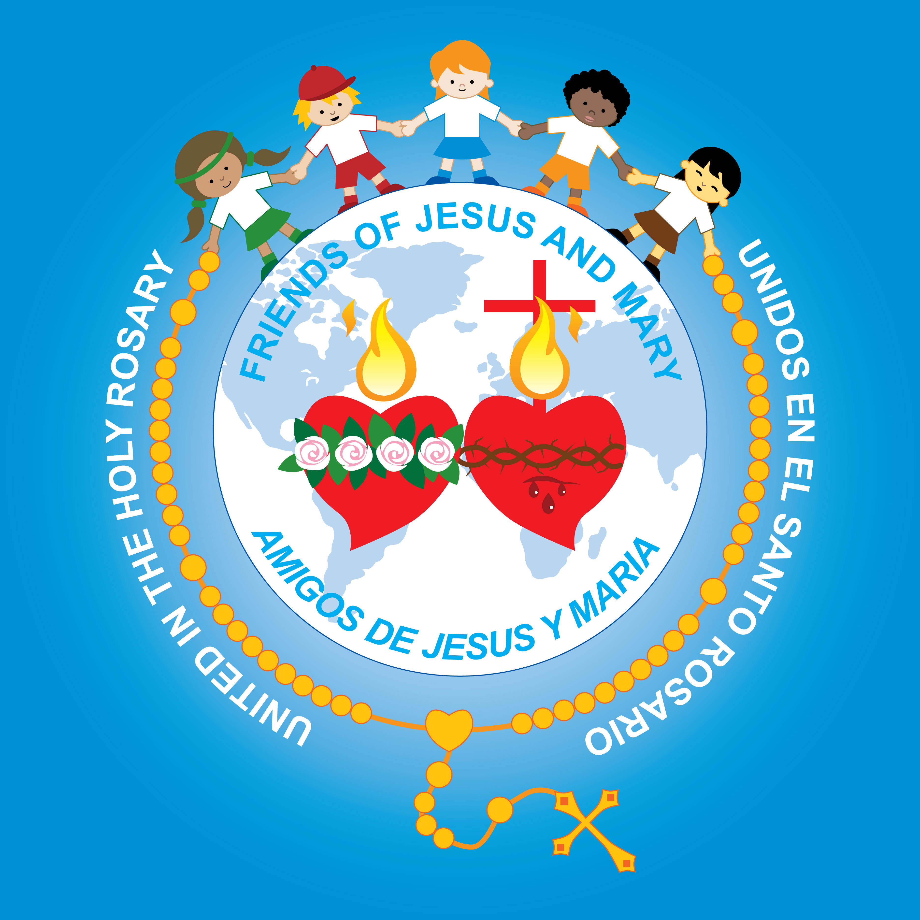
Ministerio
Amigos de Jesús y María
Ciclo C
VII domingo de Pascua
Juan 17, 20-26
www.fcpeace.org

Slide 2
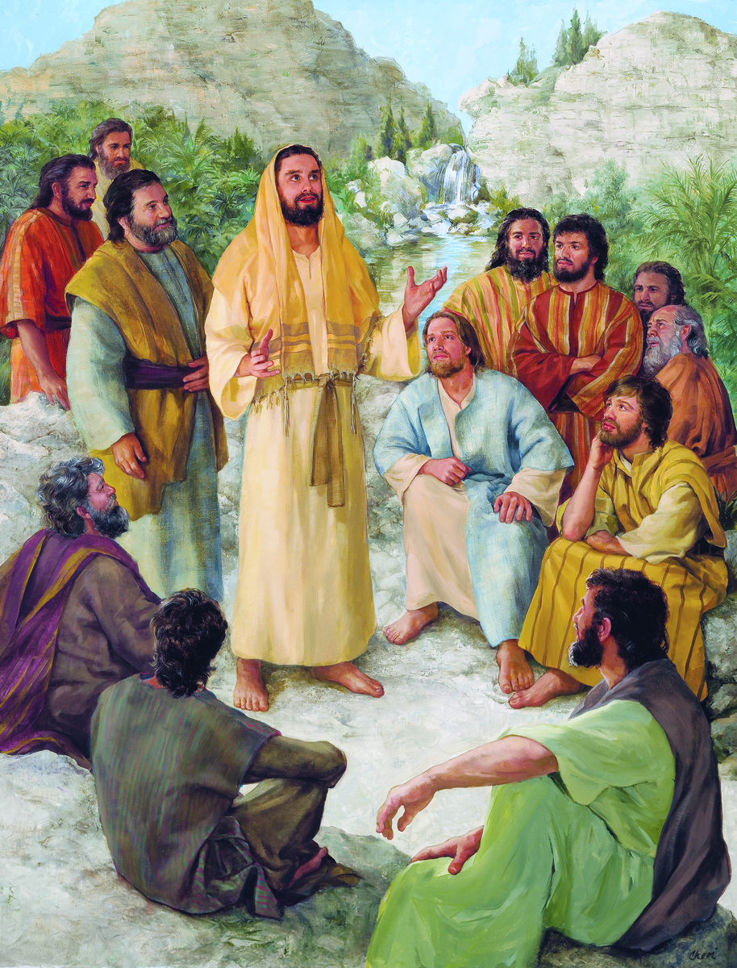
Jesús ora por los Apóstoles
Juan 17,20-26
No te ruego solamente por estos, sino también por los que han de creer en mí al oír el mensaje de ellos. Te pido que todos ellos estén completamente unidos, que sean una sola cosa en unión con nosotros, oh Padre, así como tú estás en mí y yo estoy en ti. Que estén completamente unidos, para que el mundo crea que
tú me enviaste.

Slide 3

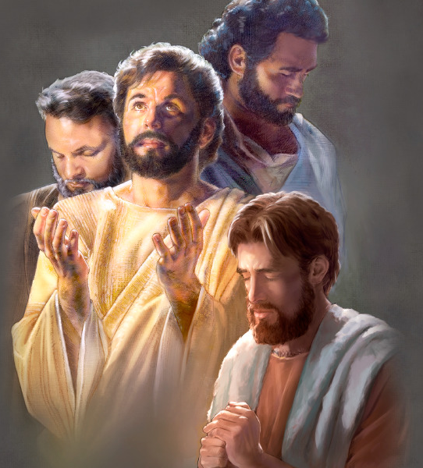
Jesús ora por los Apóstoles
Juan 17,20-26
Les he dado la misma gloria que tú me diste, para que sean una sola cosa, así como tú y yo somos una sola cosa; yo en ellos y tú en mí, para que lleguen a ser perfectamente uno, y que así el mundo pueda darse cuenta de que tú me enviaste, y que los amas tanto como me amas a mí.

Slide 4
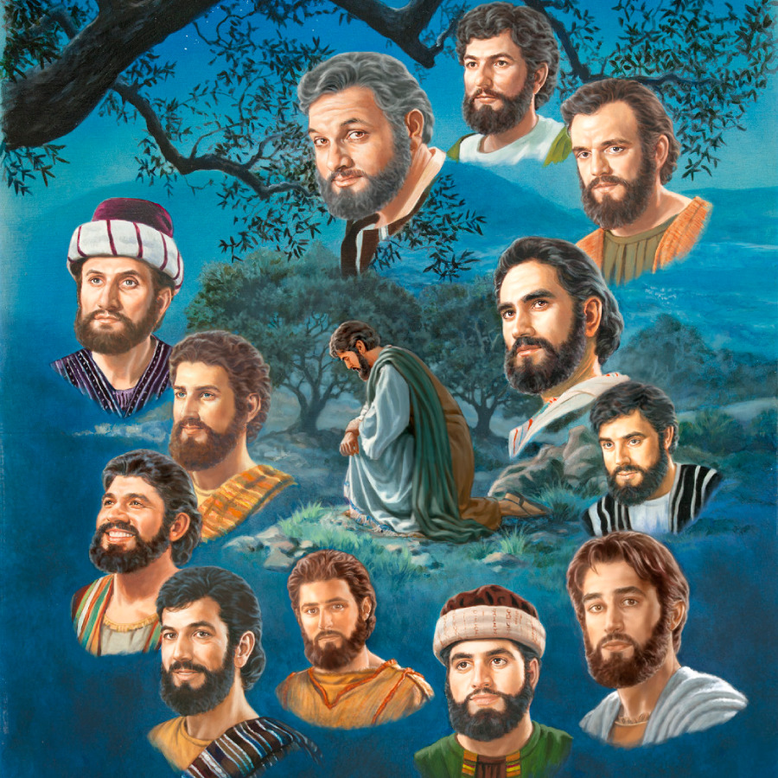
Jesús ora por los Apóstoles
Juan 17,20-26
“Padre, tú me los diste, y quiero que estén conmigo donde yo voy a estar, para que vean mi gloria, la gloria que me has dado; porque me has amado desde antes que el mundo fuera hecho. Oh Padre justo, Los que son del mundo no te conocen; pero yo te conozco, y éstos también saben que tú me enviaste. Les he dado a conocer quién eres, y aún seguiré haciéndolo, para que el amor que me tienes esté en ellos, y para que yo mismo esté en ellos.”
Palabra de Dios
Gloria a Ti, Señor Jesús

Slide 5
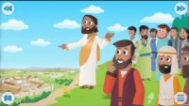
La Ascensión de Jesús al Cielo

Slide 6
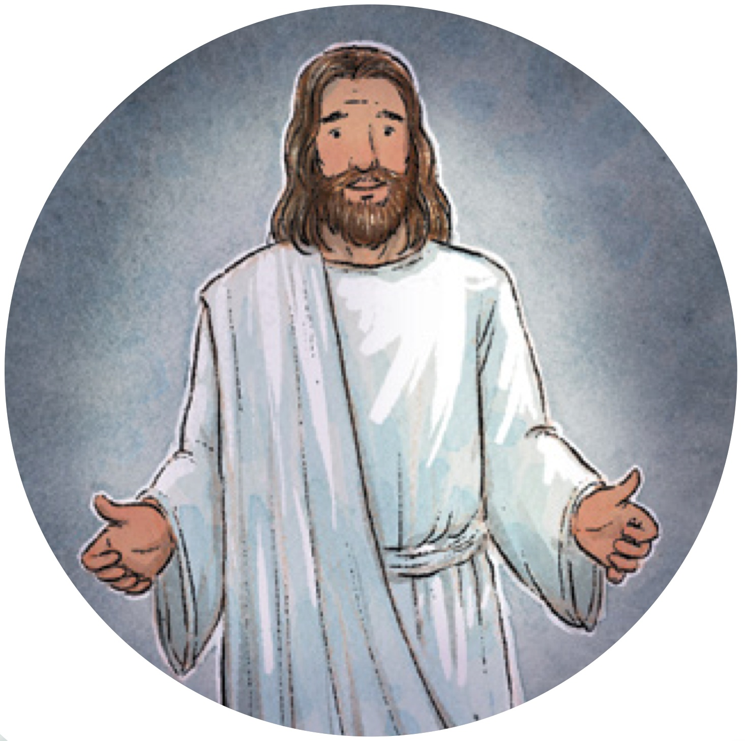
REFLEXIÓN

Slide 7
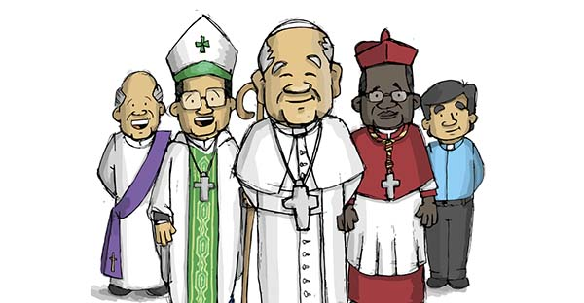
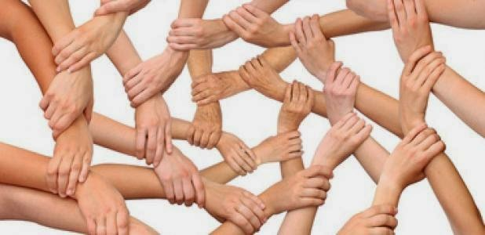
Jesús ora por los apóstoles que serán pastores de su pueblo y por todos que creerán en Él. ¿Quiénes siguen el trabajo de los apóstoles?
El Papa, los obispos, los sacerdotes
En su oración a Dios, ¿Qué pide Jesús?
Unión a Dios y unión entre todos

Slide 8
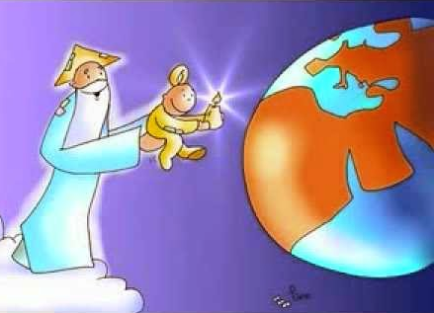

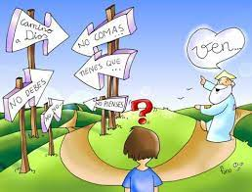
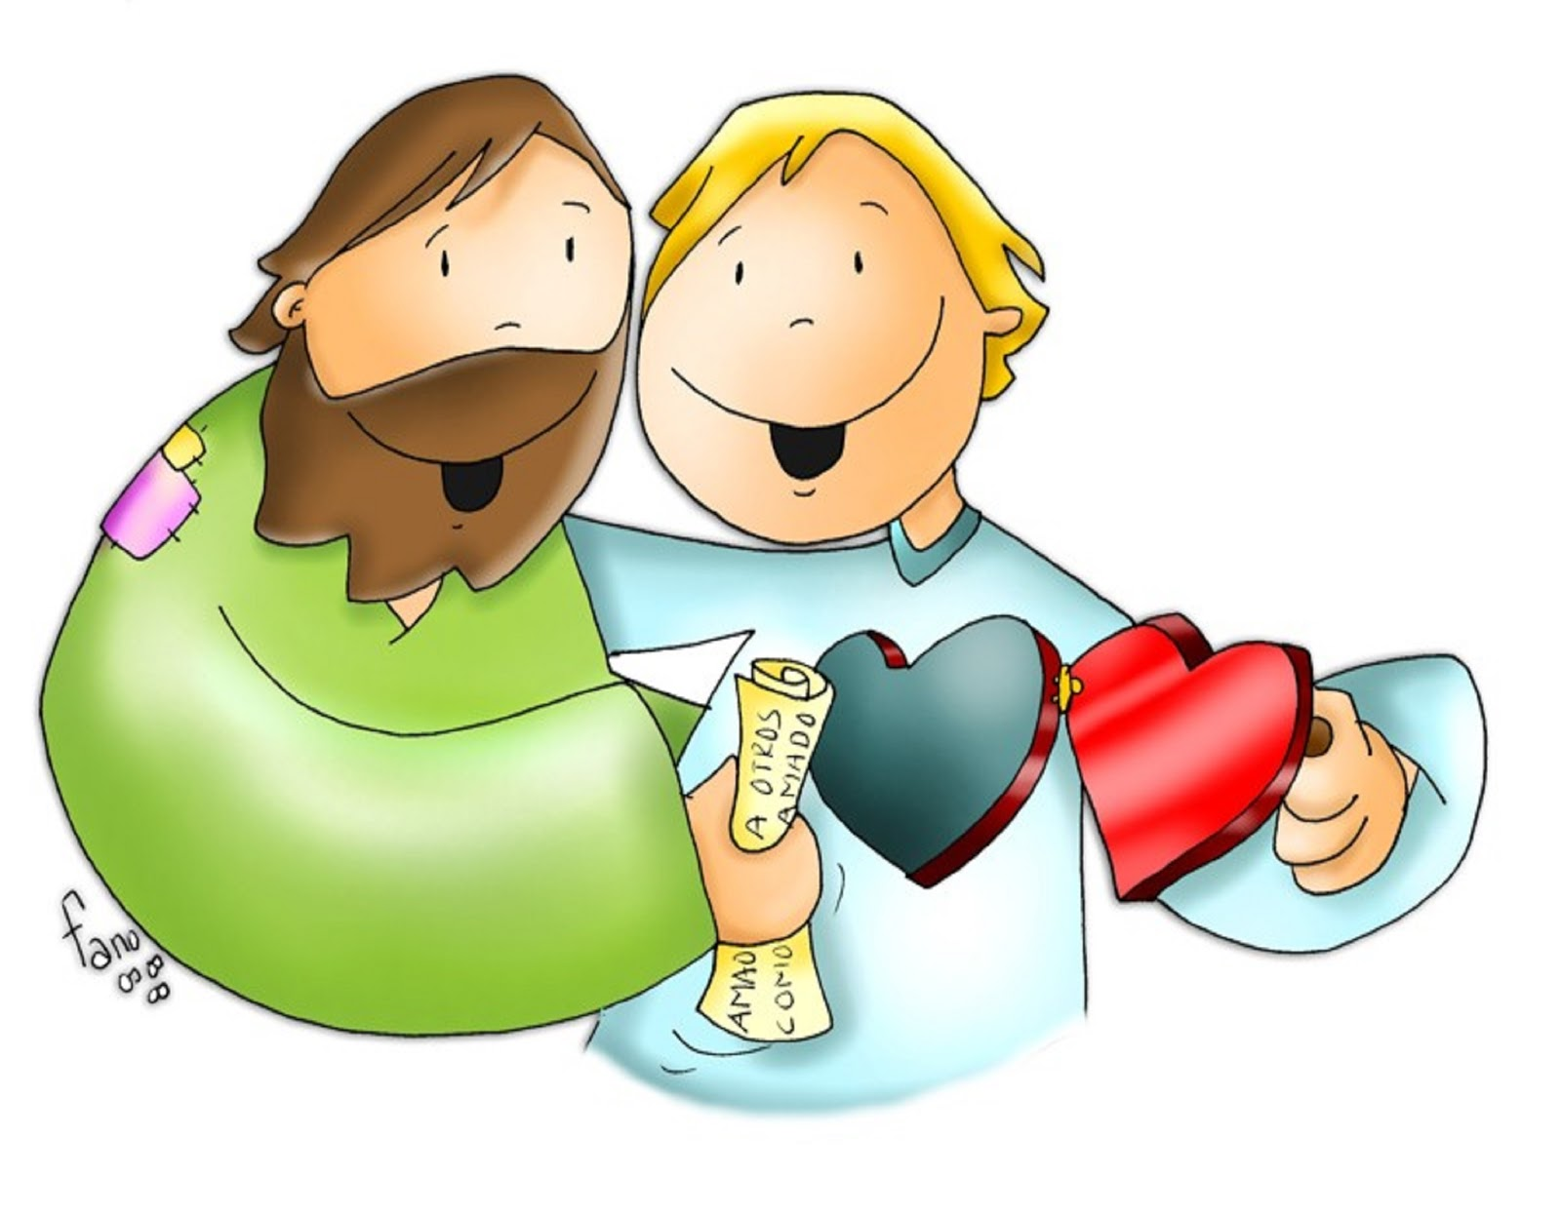

¿Por qué dice Jesús que es importante que haya unión entre sus seguidores?
Para que el mundo crea que Dios lo envió
Cuando estamos unidos a Dios, ¿cómo actuamos?
obediencia,
Con amor,
paz,
y alegría

Slide 9
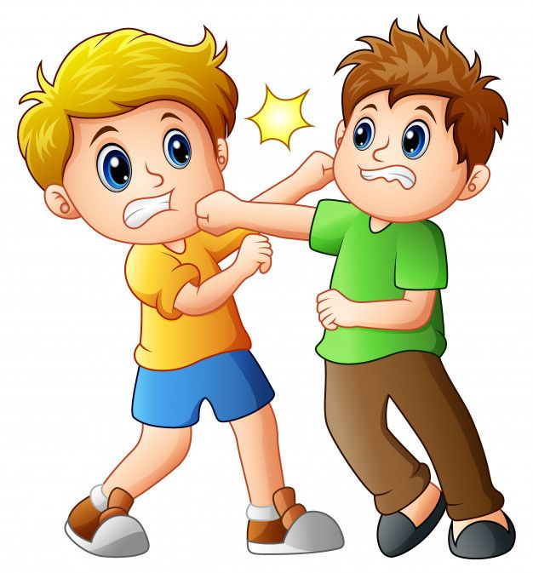

Cuando no estamos unidos, ¿Cómo actuamos?
Con peleas, rencor, desacuerdos

Slide 10
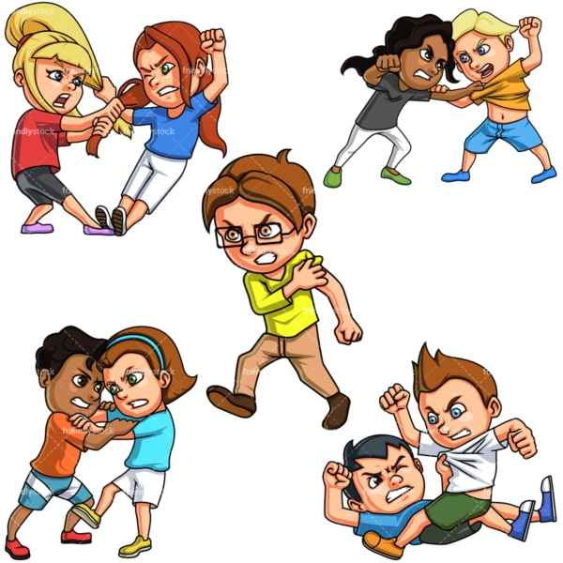
Si estamos peleando, ¿Creerán los demás que Dios está en nuestro corazón?
COMPARTIR

Slide 11
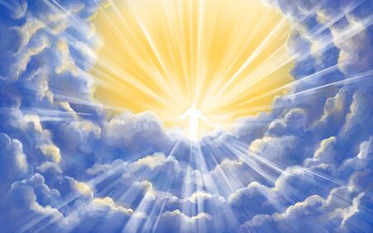
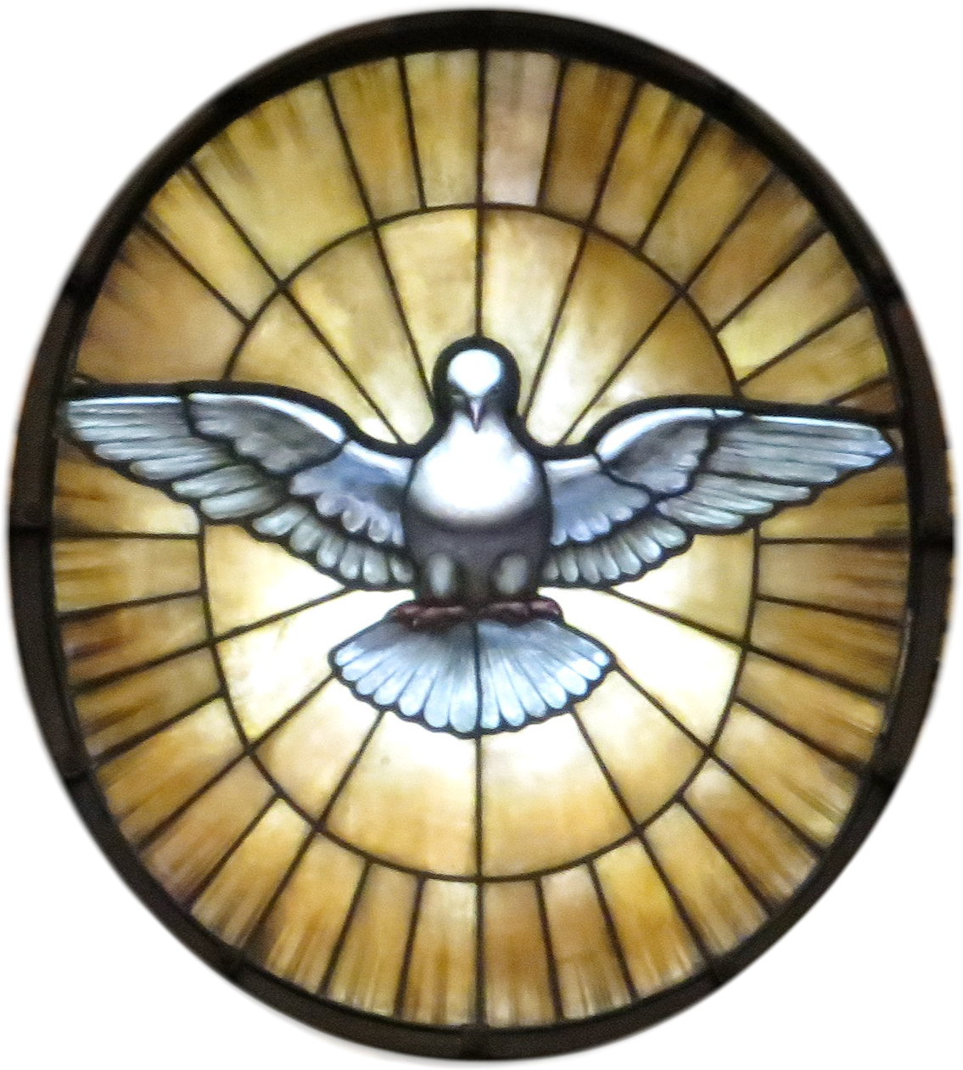
Jesús quiere que estemos unidos a Dios también para poder estar con Él a donde Él va. ¿Por qué?
Para que vean la gloria que Dios le da en el Cielo
Jesús promete que los que conocen a Dios, su amor y Él mismo permanecerá en ellos. ¿Cómo permanece Jesús en nosotros?
El Espíritu Santo entra en nuestro corazón y tenemos paz y amor para compartir.

Slide 12
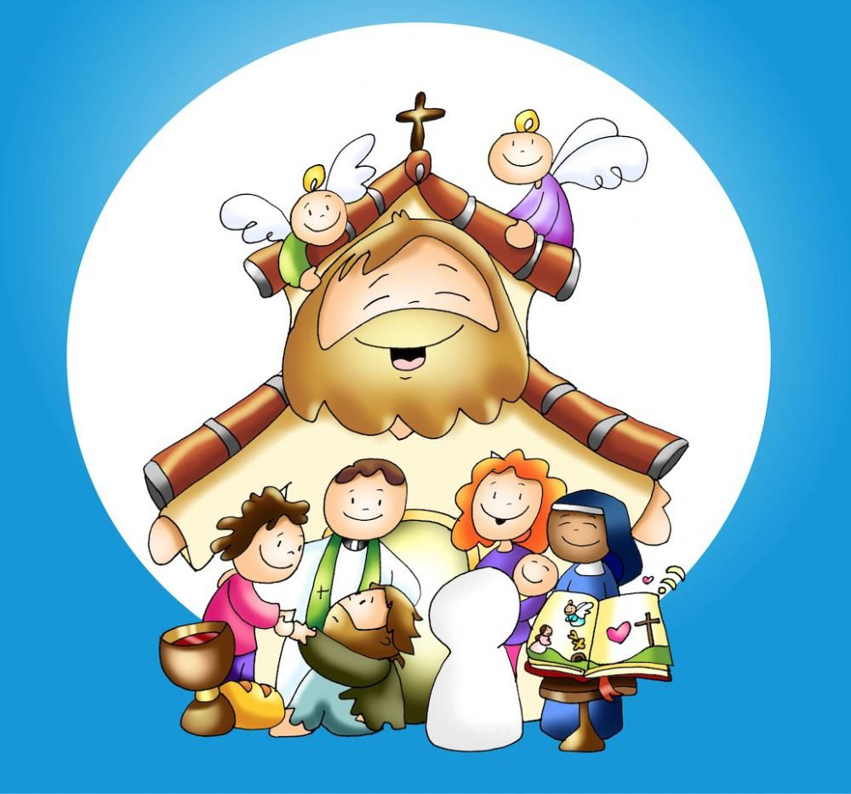
Jesús quiere que todos lo conozcan y crean en Él; y unidos lo podemos ayudar en esta misión.
¿Cómo puedes ayudar a Jesús en esta misión?
Ir a misa, amar y orar por la Iglesia, ser voluntario en la Iglesia enseñando la fe, ayudando a los necesitados, ayudando en la misa

Slide 13
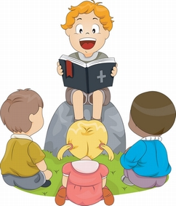
Actividad

Slide 14
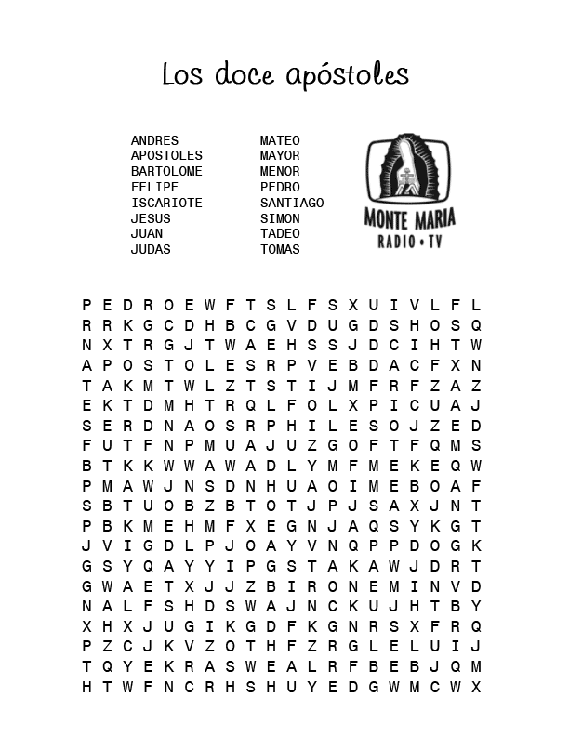
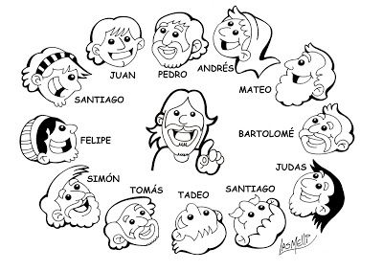
Sopa de letras

Slide 15
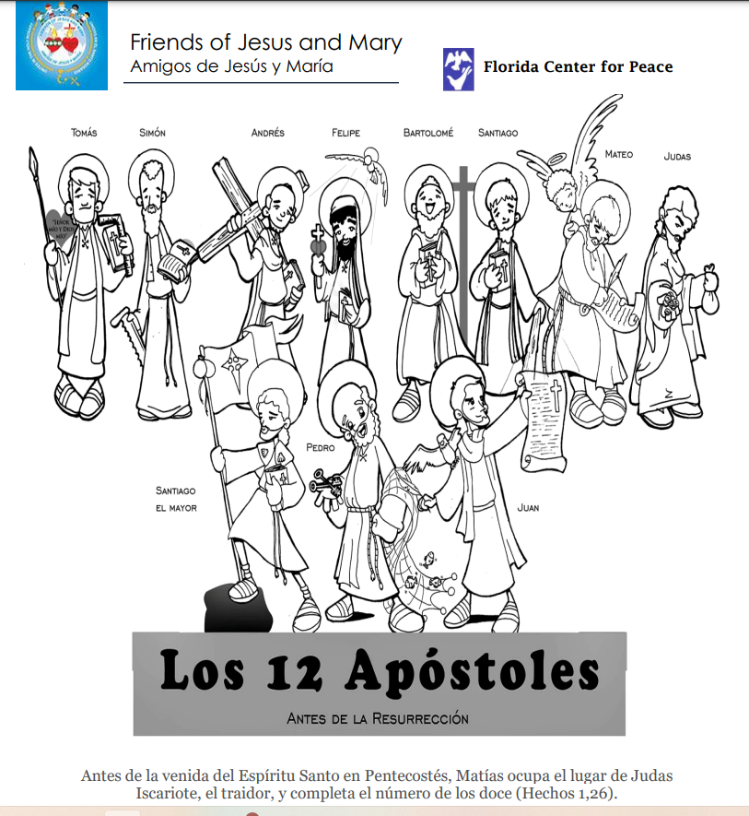
Colorear y cantar la canción para aprender los nombres de los 12 apóstoles.

Slide 16
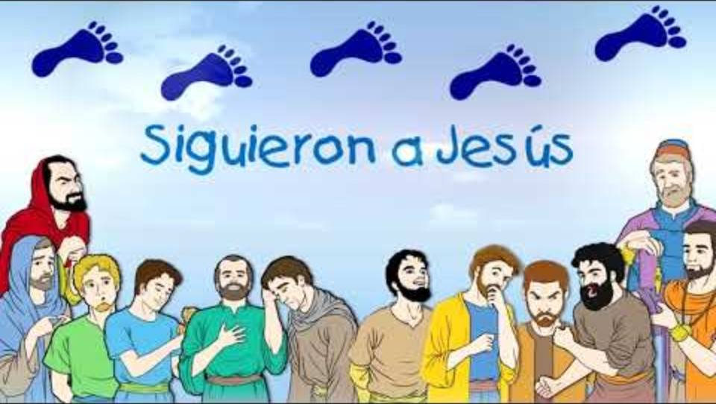
Canción: Doce discípulos siguieron a Jesús, https://youtu.be/y2DdK_xfFhg?si=Us6l5Hb_EaDL7Huj, pequeños

Slide 17
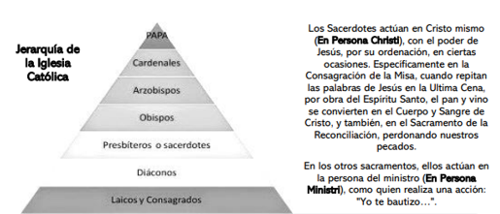
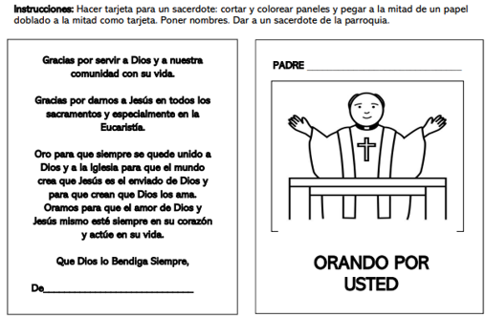
Con la ayuda del Espiritu Santo,
El Papa es pastor (dirige) a toda la Iglesia,
Los Cardenales eligen al Papa,
Los Arzobispos dirigen a su Arquidiócesis,
Los Obispos dirigen a su Diócesis,
Los Sacerdotes dirigen a su parroquia,
Los Diáconos ayudan a los Sacerdotes con los Sacramentos En Persona Ministri y en la homilia durante la misa.

Slide 18
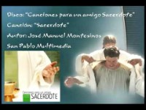
Sacerdote (José Manuel Montesinos)
https://youtu.be/JL5CwO0HXAw, grandes

Slide 19
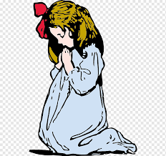
Oración
Dios, te damos gracias por el Papa Leo XIV, y por nuestros sacerdotes. Oramos que ellos siempre se queden unidos a Ti y a la Santa Iglesia dando testimonio del Amor de Dios. Oramos que nos mandes muchos Santos Sacerdotes. Ayúdanos a también estar siempre unidos a Ti para dar testimonio de Tu presencia en el mundo y para poder, algún día, ver la gloria de Jesús en el Cielo. Amén.

